Slide 1
ACCORDI DI REINTEGRAZIONE DELLA LEGITTIMA

Slide 2





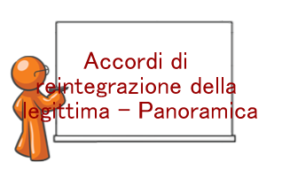






Slide 3
DEFINIZIONE
Contratti conclusi dal legittimario leso o pretermesso e dal beneficiario delle disposizioni lesive mediante i quali si soddisfano, in tutto o in parte, i diritti di legittima.

Slide 4









Slide 5
ARTT. 30 E 43 d.lgs.
“Alla dichiarazione devono essere allegati: …omissis… d) la copia autentica dell'atto pubblico o della scrittura privata autenticata dai quali risulta l'eventuale accordo delle parti per l'integrazione dei diritti di legittima lesi …omissis…”
“Nelle successioni testamentarie l'imposta si applica in base alle disposizioni contenute nel testamento, anche se impugnate giudizialmente, nonchè agli eventuali accordi diretti a reintegrare i diritti dei legittimari, risultanti da atto pubblico o da scrittura privata autenticata, salvo il disposto, in caso di accoglimento dell'impugnazione o di accordi sopravvenuti, dell'art. 28, comma 6, o dell'art. 42, comma 1, lettera e)”

Slide 6


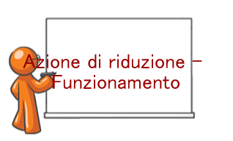



















Slide 7
Art. 457, commi 2 e 3, c.c.
“Non si fa luogo alla successione legittima se non quando manca, in tutto o in parte, quella testamentaria”
“Le disposizioni testamentarie non possono pregiudicare i diritti che la legge riserva ai legittimari”

Slide 8




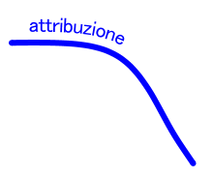


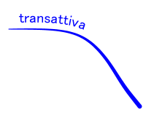















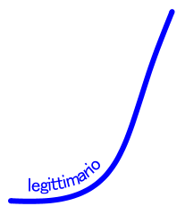












Slide 9
Artt. 552, 651 (652) e 653 c.c.
“ Il legittimario che rinunzia all’eredità, quando non si ha rappresentazione, può sulla disponibile ritenere le donazioni o conseguire i legati a lui fatti”
Gli artt. 651 e 653 affermano, a determinate condizioni, l’efficacia del legato di cosa dell’onerato e di cosa altrui e l’efficacia del legato di cosa generica non esistente nell’asse ereditario.

Slide 10














